Slide 1
321:Networks Protocols
Lecture # 12:
WAN Technology 2

Slide 2
WAN أصناف الشبكات الواسعه
هنالك ثلاث اصناف للشبكات الواسعه:
1- شبكه المشاريع الكبيرة :Enterprise Network
تتصل الحاسبات فيها بشكل داخلى أومغلق لجميع الشبكات المحليه لمؤسسه كبيرة قد تكون لها أفرع منتشره فى عدة دول.

Slide 3
Global Network2- الشبكه الشامله :
تشكل عبر دمج مجموعه من الشبكات لعدة مؤسسات موزعه فى عدة دول وعبر مساحات واسعه.

Slide 4
WAN أصناف الشبكات الواسعه
3- شبكه الأنترنت Internet Network:
هى عباره عن مئات الألاف من الشبكات المتصله فيما بينها لتبادل المعلومات وهى شبكه الشبكات للشبكات الواسعه حيث تعتبر أكبر شبكه فى العالم .

Slide 5
تقنيات الشبكات الواسعه
Public Switched Telephone Network(PSTN)
هى شبكه الهاتف وصممت اصلا لنقل الصوت Voice)) فتستخدم خطوطا واتصالات تماثليه لهذا يجب استخدام جهاز ال
Modem ليقوم بتحويل الأشارات الرقميه ال تماثليه والعكس صحيح وهذا الاتصال يسمى ال Dial-upسرعته حسب ال Modem لا تتجاوز kbits/s 56 وهذا النوع من شبكات الدوائر التبدليه Circuit – Switch وعيب هذه الطريقه عدم ثبات جودة الاتصال .

Slide 6
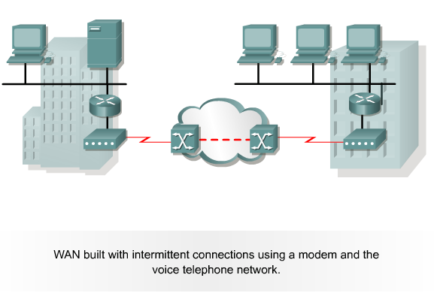
Analog Dialup

Slide 7
تبديل الاطار :Frame Relay
تعتبر تقنية تبديل الاطار من تقنيات تبديل الحزم Packet Switching ويتم الارسال على شكل اطارات ويتميز هذا النوع ب:
1- اتصالات سريعه جدا
2- اعتماديه عاليه
3- سرعه نقل البيانات mbits/s 45

Slide 8
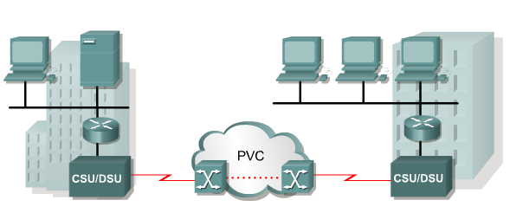
Frame Relay

Slide 9
توفر خدمه موجهه Connection – Oriented ويتم ذلك باعداد دائره ظاهريه دائمه
(PVC) Permanent Virtual Circuit
بين الاجهزه المرسله والمستقبله حيث تحدد ال PVC المسار الذى تسلكه الاجهزه المرسله والمستقبله عبر شبكه ال
Frame Relay

Slide 10
تتمتع تقنية ال Frame Relay بفعاليه كبيره وذلك للاسباب التاليه:
1- تقنيه بسيطه لتوجيه البيانات
2- نظام فعال بتدفق البيانات
3- عدم الحاجه لتحكم معقد لمعالجه الاخطاء

Slide 11
تقنية النقل المتزامنه Asynchronous Transfer Mode ATM)):
تقنيه متقدمه ذات سعه نطاق عاليه وتأخير منخفض وسرعتها تتراوح بين mbit/s 52- Gbit/s 1.2

Slide 12
تعتمد تقنيه ATM على ارسال المعلومات على شكل خلايه Cell محددة الحجم 53 Byte والتى تكون مقسمه الى قسمين :
1- العنوان Header:
يتكون من 5 Byte تحمل عناوين
2- الحموله: Payload
تتكون من 48 Byte تحمل البيانات ومعلومات التطبيقات.

Slide 13
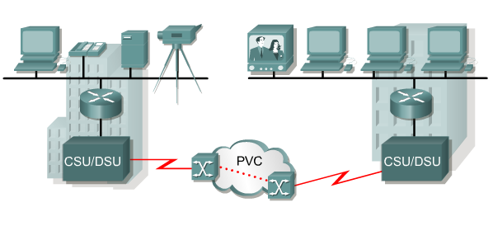
ATM

Slide 14
يعتبر نقل البيانات على شكل خلايا صغيره اكثر فعاليه وكفاءه من نقلها على شكل حزم او اطارات كبيرة ومختلفة الاحجام لان الخلايا تتمتع بالمميزات التاليه:

Slide 15
1. تستخدم ذاكرة Buffers بشكل افضل .
2. يمكن معالجتها بشكل اسرع من الاطر الكبير الحجم .
3. تحتاج الى عدد قليل من خواص التحكم بتدفق المعطيات ومعالجة الاخطاء .

Slide 16
4. يمكن نقلها بشكل اسرع بين مكونات الشبكة .
5. لا تعمل على ازدحام او تعطيل الشبكة بسبب صغر حجمها .

Slide 17
اما طريقة عمل هذه التقنية فتشبه كثيرا طريقة عمل تقنية Frame Relay من حيث ضرورة توفر مسار ظاهرى Virual Path بين الاجهزة المرسلة والمستقبلة قبل البدء بعملية نقل البيانات . وتستخدم تقنية ATM قنوات ومسارات ظااهرية لوصف الاتصالات الظاهرية هى :

Slide 18
1.القنوات الظاهرية Virtual Channels.
2.لمسارات الظاهرية Virtual path .
حيث تبين المسارات الظاهرية الوجهة التى تسلكها المعلومات بين الاجهزة المتراسلة وكل مسار ظاهري يتكون من عدة قنوات ظاهرية مستقلة قد يصل عددها الى 65535 قناة.

Slide 19
متطلبات الانضمام الى شبكة ATM :
1. موجهات ومبدلات Switches and Routers متوافقة مع ATM لربط الشبكات المحلية بشبكة ATM الواسعة
2. كرت تهيئة لشبكة متزامنة ATM adapter cards لربط اجهزة الكمبيوتر بشبكة محلية متوافقة مع ATM

Slide 20
3. برامج خاصة لتسمح للتطبيقات المتوفرة بالعمل من خلال شبكة ATM وذالك باستخدام تقنية LAN emulation(LANE) وهى عبارةعن مجموعة من البرتوكولات تستخدم لتحقيق التوافق بين مكونات LANوATMوتكون هذه البرتكولات مدمجة فى برنامج التشغيل التى تاتى مع بطاقات ATM.

Slide 21
واهم ما تمتاز بة الشبكات المتزامنة ATM فيمكن تلخيصها فيما يلى:
1.السرعة العالية.
2. المرونة. ويتمثل ذالك بما يلى :
    توفير خدمات اكثر من تقنية Frame Relay وذلك نظرا لسعةالنطاق المرتفعة وذات الفعالية الكبيرة لبث الفيديو الحى
    سهولة عملية الادارة والربط وتوفير التكامل بين الشبكات المحلية والشبكات الواسعة
    توفير مقياس عالمى ذو جودة عالية الا انه لم يتم الاتفاق بشانة دوليا بعد .

Slide 22
اما عيوب الشبكات المتزامنة فتكمن فى تكلفتها العالية بالاضافة على عدم توافقها مع كثير من مكونات الشبكات.

Slide 23
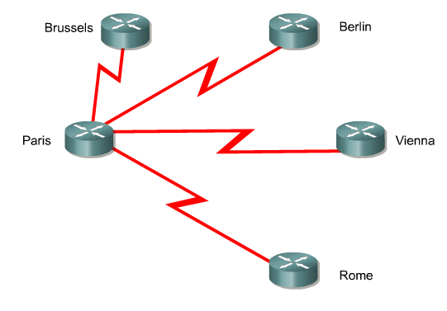
WAN Topology
Stare Topology:

Slide 24
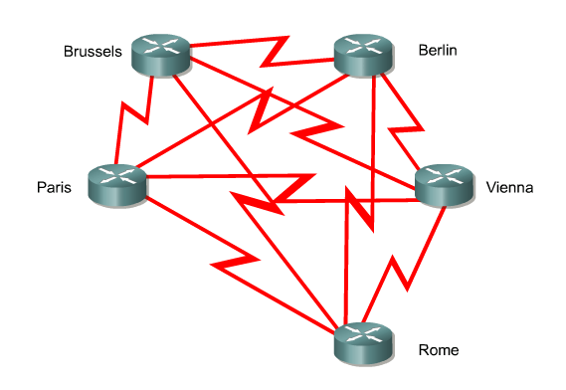
Full-Mesh Topology:

Slide 25
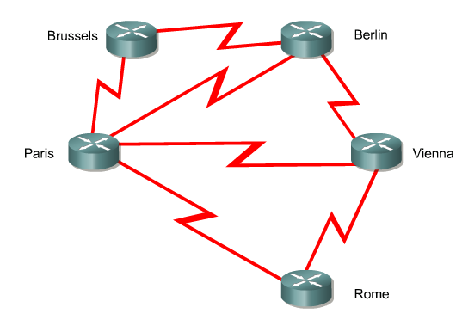
Partial-Mesh Topology:

Slide 26
End Slide Show #12

